Slide 1
AI를 활용한 합병증 발생 예측 최종 개발 보고서
버전: Final
일자: 2022.08.24

Slide 2
배경 및 목적
배경
수만, 수십만이 넘는 합병증 발생 Case에 대해 이를 사람이 전부 예측하고 대응하는 것에 대한 한계점 존재
이런 한계점을 극복하고자, 최근 여러 분야에 널리 활용되고 있는 인공지능 모델 개발 필요성 대두
목적
합병증 데이터 분석
합병증 여부 예측 인공 지능 모델 개발
합병증 여부 예측 인공 지능 모델의 평가

Slide 3
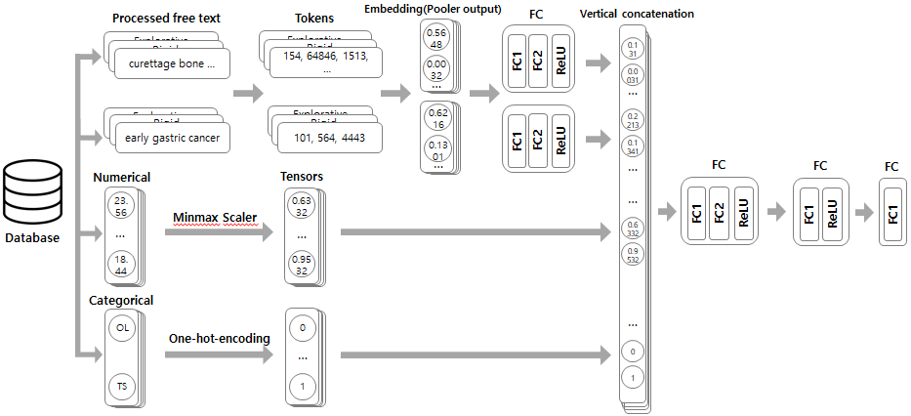
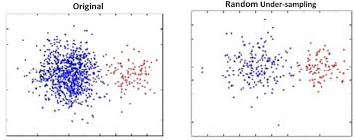
분석 개요
1
2
4
탐색
데이터 정제 및 엔지니어링
모델 구현
기초 통계 분석
데이터 정제
Text Embedding
연속형 변수 통계량 및 결측값
연속형 변수 상관 분석
데이터 클리닝(결측값 처리)
데이터 통합, 데이터 변환
NLP(Natural Language Process)
Bio_Clinical BERT(Hugging Face)
Tokenization & Embedding
수술 환자 분석
Modeling
인구통계별 환자 현황
일반/특수 시술 환자 현황
진료과별 환자 현황
Feature Engineering
BERT-DNN Model(Train : Test = 9 : 1)
Numeric feature engineering
Categorical feature engineering
Minmax Scaling
합병증 관련 분석
합병증 발생 현황
진료과별 합병증 발생 현황
몸무게별 합병증 발생 현황
합병증 발생 집단 별 비교(T-test)
데이터 샘플링
3
Under-Sampling
검증
5
분석 결과
Imbalanced 문제 해결
Model Evaluation
각 현황별 분석 결과 정리
분석 결과 기반 변수 선택
분석 결과 기반 파생 변수 생성
Confusion Matrix
Accuracy, Precision, Recall, Specificity
AUROC

Slide 4
분석 활용 변수
수집한 데이터는 186,296건이었으며, 종속변수(first_outcome)를 포함하여 총 28개인 것으로 나타남.
Caseid, first_outcome, sex, atype, dept, name, diagnosis는 범주형 변수이며, 이를 제외하면 나머지는 연속형 변수임.
No. | 변수 | 설명 | 데이터 유형 | 활용 여부 | 비고
1 | caseid | 환자구분ID
2 | asa |  |  | 미활용
3 | first_outcome | 합병증 발생 여부1 | 범주형 |  | 0: 미발생, 1:발생
4 | second_outcome | 합병증 발생 여부2 |  | 미활용
5 | age | 나이 | 연속형
6 | sex | 성별 | 범주형 |  | 0: 남자, 1: 여자
7 | wt | 몸무게 | 연속형
8 | ht | 키 | 연속형
9 | bm | body mass index | 연속형
10 | atype | 시술종류 | 범주형 |  | 0: 일반, 1: 특수
11 | hem | 색소 수치 | 연속형
12 | wb | 혈구 수치 | 연속형
13 | hc | 용적률 수치 | 연속형
14 | pl | 혈소판 수치 | 연속형
No. | 변수 | 설명 | 데이터 유형 | 활용 여부 | 비고
15 | bu | 질소 수치 | 연속형
16 | cr | 혈장 수치 | 연속형
17 | in | 응고인자1 | 연속형
18 | ap | 응고인자2 | 연속형
19 | al |  | 연속형
20 | tb | 기능검사 3 | 연속형
21 | got | 기능검사 1 | 연속형
22 | gpt | 기능검사 2 | 연속형
23 | sod | 전해질1 | 연속형
24 | pot | 전해질2 | 연속형
25 | gl | 당 수치 | 연속형
26 | dept | 진료과 | 범주형 |  | GS, OG, TS, NS, OS, OL, OT, Others
27 | name | 수술명 | 범주형
28 | diagnosis | 진단명 | 범주형

Slide 5
연속형 변수 기초통계분석 : 통계량 및 결측값
‘나이’와 ‘혈장 수치’는 결측값이 없으나, ‘당 수치’, ‘응고인자1, 2’, ‘기능검사 3’은 결측값이 가장 많은 것으로 나타남.
종속변수(합병증 여부)의 분포와 합병증 여부에 따른 결측값 분포가 큰 차이 없는 것으로 나타남.
No. | 변수 | 설명 | 최솟값 | 제1사분위수 | 최빈값 | 평균 | 제3사분위수 | 최댓값 | 결측값 건수 | 합병증 여부별 결측값 비율
1 | age | 나이 | 19 | 48 | 60 | 57 | 69 | 101 | 0 | -
2 | wt | 몸무게 | 30.00 | 54.10 | 61.60 | 62.50 | 69.90 | 159.30 | 1,918 | 6.9
3 | ht | 키 | 110.00 | 156.00 | 162.60 | 162.50 | 169.00 | 200.00 | 2,145 | 9.4
4 | bm | body mass index | 15.00 | 21.23 | 23.50 | 23.68 | 25.83 | 50.00 | 4,637 | 8.8
5 | hem | 색소 수치 | 0.60 | 12.00 | 13.20 | 13.12 | 14.40 | 24.60 | 3,814 | 3.6
6 | wb | 혈구 수치 | 0.09 | 5.18 | 6.30 | 6.79 | 7.75 | 619.25 | 9,783 | 4.1
7 | hc | 용적률 수치 | 3.30 | 36.40 | 39.70 | 39.45 | 42.90 | 74.40 | 1,022 | 3.9
8 | pl | 혈소판 수치 | 3.00 | 191.00 | 232.00 | 239.10 | 278.00 | 2861.00 | 3,925 | 3.6
9 | bu | 질소 수치 | 1.00 | 12.00 | 14.00 | 15.37 | 18.00 | 124.00 | 6,117 | 6.9
10 | cr | 혈장 수치 | 0.04 | 0.71 | 0.84 | 0.88 | 1.00 | 3.99 | 0 | -
11 | in | 응고인자1 | 0.67 | 0.95 | 0.99 | 1.02 | 1.05 | 8.63 | 17,628 | 6.8
12 | ap | 응고인자2 | 16.60 | 29.60 | 31.90 | 32.94 | 34.80 | 400.00 | 20,612 | 6.9
13 | tb | 기능검사 3 | 0.10 | 0.50 | 0.60 | 0.78 | 0.90 | 59.80 | 20,575 | 4.8
14 | got | 기능검사 1 | 2.00 | 17.00 | 21.00 | 25.53 | 27.00 | 3144.00 | 7,169 | 8.1
15 | gpt | 기능검사 2 | 1.00 | 13.00 | 19.00 | 24.76 | 28.00 | 2951.00 | 7,316 | 8.1
16 | sod | 전해질1 | 108.00 | 139.00 | 140.00 | 140.20 | 142.00 | 169.00 | 4,576 | 7.6
17 | pot | 전해질2 | 1.60 | 3.90 | 4.10 | 4.15 | 4.40 | 19.00 | 4,446 | 7.7
18 | gl | 당 수치 | 1.00 | 94.00 | 105.00 | 116.40 | 125.00 | 770.00 | 27,904 | 5.9

Slide 6
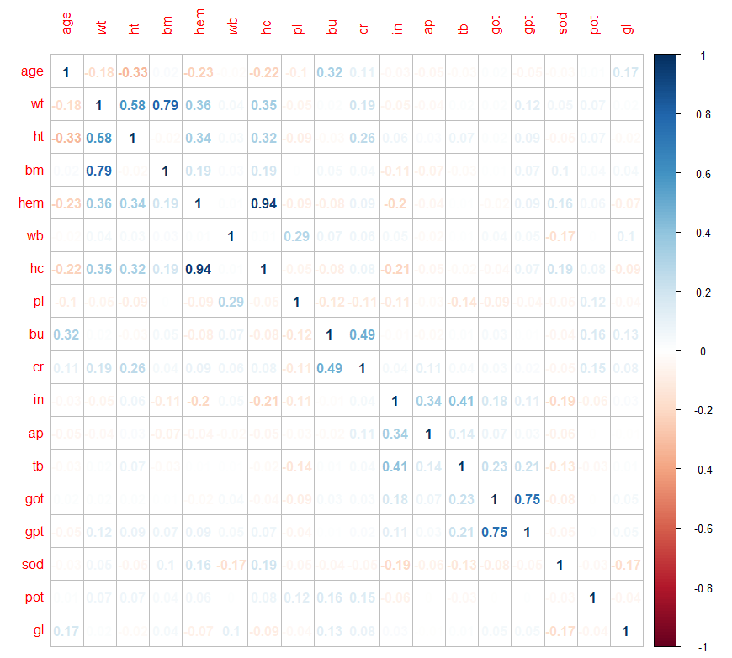
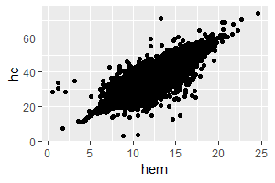
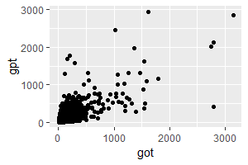
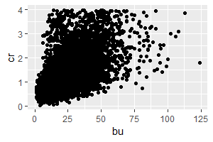
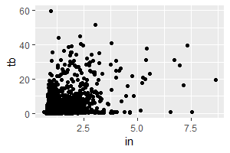
연속형 변수 기초통계분석 : 상관분석
연속형 변수 간 상관계수를 살펴본 결과 특정 변수 간에 양의 상관관계를 갖고 있는 일부 변수가 존재함.
색소 수치와 용적률 수치 간의 상관계수가 0.94로 가장 높게 나타남.
색소 수치와 용적률 수치
기능검사1과 기능검사 2
질소와 혈장
응고인자1과 기능검사3

Slide 7
수술 환자 분석 : 인구통계별 환자 현황
총 186,296명의 수술한 환자 중 남성 환자는 99,819명(53.6%), 여성은 86,477명(46.4%)으로 나타남.
수술 환자는 성별과 관계 없이 50대부터 70대 환자가 많았으며, 30대, 40대, 80대에서는 여성이 더 많이 수술함.

Slide 8
수술 환자 분석 : 시술 및 진료과별 환자 현황
총 186,296명의 수술한 환자 중 특수 시술 환자는 22,385명(12.0%), 일반 시술은 163,901명(88.0%)으로 나타남.
진료과는 외과(GS), 정형외과(OS), 외상외과(TS), 신경외과(NS), 비교의학과(UR) 순으로 환자가 많은 것으로 나타남.

Slide 9
합병증 관련 분석 : 합병증 발생 현황
총 186,296명의 수술한 환자 중 합병증 발생 환자는 12,778명(6.9%), 미발생 환자는 173,518명(93.1%)으로 나타남.
연령대가 늘어남에 따라 합병증 발생률이 높아지고, 여성보다 남성의 합병증 발생률이 더 높게 나타남.

Slide 10
합병증 관련 분석 : 진료과별 합병증 발생 현황
진료과별 합병증 발생 현황을 살펴보면, 비뇨의학과, 외상외과가 합병증 발생률이 10%가 넘는 것으로 나타남.
부인과의 경우 수술환자가 적어서 합병증 발생률이 높은 것으로 나타남.
진료과 | 한글명 | 수술 환자 수 | 합병증 미발생 | 합병증 발생 | 발생률
GS | 외과 | 60,105명 | 56,622명 | 3,483명 | 5.79%
OS | 정형외과 | 42,551명 | 41,547명 | 1,004명 | 2.36%
TS | 외상외과 | 26,720명 | 23,465명 | 3,255명 | 12.18%
NS | 신경외과 | 23,819명 | 23,457명 | 362명 | 1.52%
UR | 비뇨의학과 | 18,670명 | 14,530명 | 4,140명 | 22.17%
OG | 산부인과 | 6,048명 | 5,794명 | 254명 | 4.20%
OL | 이비인후과 | 4,760명 | 4,562명 | 198명 | 4.16%
PS | 성형외과 | 2,925명 | 2,887명 | 38명 | 1.30%
OT | 안과 | 461명 | 424명 | 37명 | 8.03%
Others | 기타 | 233명 | 227명 | 6명 | 2.58%
GY | 부인과 | 4명 | 3명 | 1명 | 25.00%

Slide 11
합병증 관련 분석 : 몸무게별 합병증 발생 현황
남성의 몸무게 분포가 여성의 몸무게 분포보다 오른쪽에 위치한 것으로 나타남
여성의 경우 40kg 이하의 환자에게서, 남성의 경우 50대 미만과 90대 이상의 환자에게서 합병증이 높게 발생함.

Slide 12
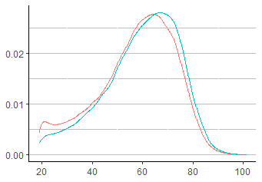
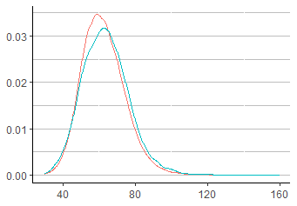
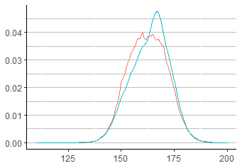
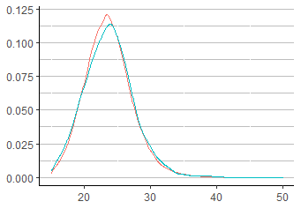
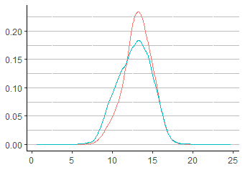
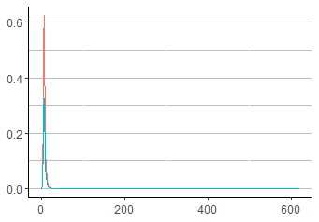
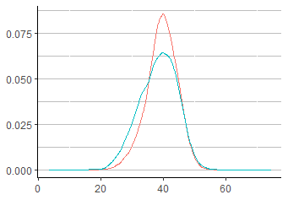
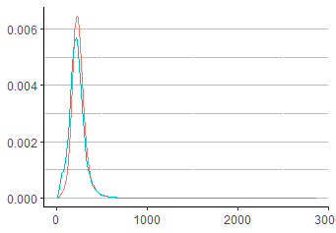
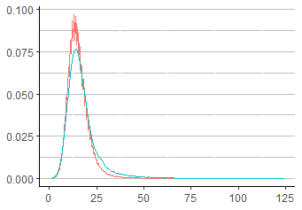
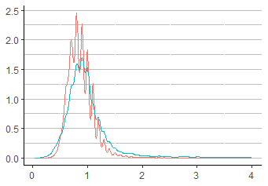
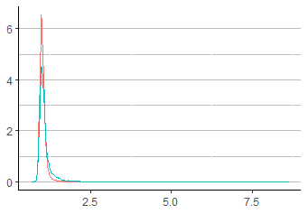
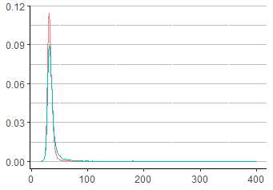
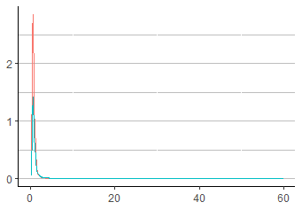
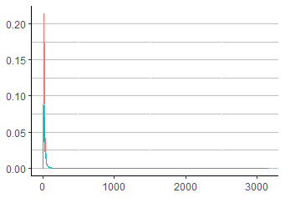
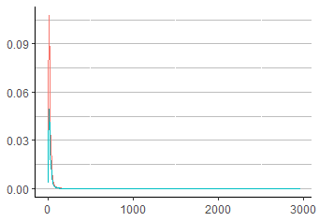
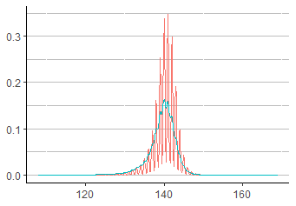
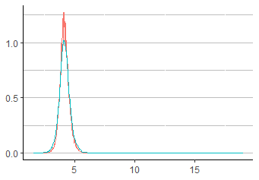
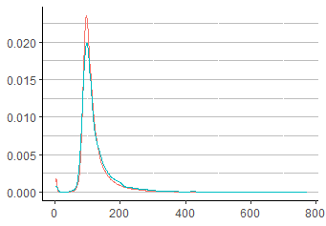
합병증 관련 분석 : 합병증 발생 집단별 비교
신뢰수준 99%에서 hem(색소 수치), wb(혈구 수치), pot(전해질2)에서 두 집단 간 차이가 없는 것으로 나타남.
구분 | age (나이) | wt (몸무게) | ht (키) | bm (BMI) | hem (색소 수치) | wb (혈구 수치) | hc (용적률 수치) | pl (혈소판 수치) | bu (질소 수치)
분포 그래프
정규성 | TRUE | TRUE | TRUE | TRUE | TRUE | TRUE | TRUE | TRUE | TRUE
등분산성 | TRUE | TRUE | TRUE | TRUE | TRUE | TRUE | TRUE | TRUE | TRUE
비교분석 | p-value < 2.2e-16 | P-Value < 2.2e-16 | p-value < 2.2e-16 | p-value < 2.2e-16 | p-value = 0.02386 | p-value = 0.01002 | p-value < 2.2e-16 | p-value < 2.2e-16 | p-value < 2.2e-16
구분 | cr (혈장 수치) | in (응고인자1) | ap (응고인자2) | tb (기능검사 3) | got (기능검사 1) | gpt (기능검사 2) | sod (전해질1) | pot (전해질2) | gl (당 수치)
분포 그래프
정규성 | TRUE | TRUE | TRUE | TRUE | TRUE | TRUE | TRUE | TRUE | TRUE
등분산성 | TRUE | TRUE | TRUE | TRUE | TRUE | TRUE | TRUE | TRUE | TRUE
비교분석 | p-value < 2.2e-16 | p-value < 2.2e-16 | p-value < 2.2e-16 | p-value < 2.2e-16 | p-value < 2.2e-16 | p-value = 1.648e-10 | p-value < 2.2e-16 | p-value = 0.1156 | p-value < 2.2e-16

Slide 13
분석 결과
진료과별 합병증 발생 현황을 살펴보면, 비뇨의학과, 외상외과가 합병증 발생률이 10%가 넘는 것으로 나타남.
부인과의 경우 수술환자가 적어서 합병증 발생률이 높은 것으로 나타남.
인구통계별 환자 현황
연령대에 따른 합병증 발생 현황
수술 환자의 성비는 남성 53.6%, 여성 46.4%
50~70대 환자의 비율이 68.4%
여성보다 남성이 합병증 발생률이 높음
연령대가 높을수록 합병증 발생률이 높음
샘플링 및
복합 변수를 활용한
예측 모델 개발
시술 및 진료과별 환자 현황
진료과에 따른 합병증 발생 현황
시술 현황은 특수 시술 12.0%, 일반 시술 88.0%
외과와 정형외과 비율이 55.1%
비뇨기과, 외상외과, 안과에서 높게 나타남
비뇨기과의 경우 22.2%
합병증 발생 환자 현황
몸무게에 따른 합병증 발생 현황
합병증 발생 현황은 발생 6.9%, 미발생 93.1%
50kg 이하의 남성 환자의 합병증 발생률이 높음
40kg 이하의 여성 환자의 합병증 발생률이 높음

Slide 14
분석 결과
분석 결과 기반 변수 선택 및 파생 변수 생성
연속형 변수
age : binning 기법을 통한 범주화(구간 별 범주화)
wt : binning 기법을 통한 범주화 (구간 별 범주화)
hem / hc : hem 변수 제외하고 hc만 사용(0.94의 매우 높은 양의 상관관계, T-test 기준 hem은 두 집단간 차이를 보이지 않음)
pot : 변수 제외(신뢰수준 95% 수준에서 집단간 차이를 보이지 않음)
나머지 변수 : 결측치 대체 및 Scaling 후 사용
범주형 변수
dept : TS, UR이 높은 신뢰도로 합병증 발생률이 높으므로, TS/UR/Others 세 범주로 묶어 사용
나머지 변수 : One-hot-encoding 후 사용

Slide 15
데이터 정제 : 데이터 클리닝(결측값 처리)
기존 논문의 내용을 참고하여, 연속형 변수에 대한 결측값 처리 진행.
범주형 변수는 결측값이 없으며, 연속형 변수의 결측값은 각 변수의 중앙값으로 대체.
cr | in | ap | tb | got
0.88 | 1.02 | 32.94 | NaN | 25.53
NaN | 0.92 | 30.75 | 0.86 | NaN
1.23 | 1.11 | NaN | 0.72 | 28.46
1.11 | NaN | NaN | 0.76 | NaN
0.78 | 1.23 | 29.65 | NaN | 25.00
NaN | NaN | 33.65 | 0.79 | 23.22
cr | in | ap | tb | got
0.88 | 1.02 | 32.94 | 0.77 | 25.53
0.99 | 0.92 | 30.75 | 0.86 | 25.33
1.23 | 1.11 | 30.33 | 0.72 | 28.46
1.11 | 1.13 | 30.33 | 0.76 | 25.33
0.78 | 1.23 | 29.65 | 0.77 | 25.00
0.99 | 1.13 | 33.65 | 0.79 | 23.22
Replace ‘NaN’ with median of each variable

Slide 16
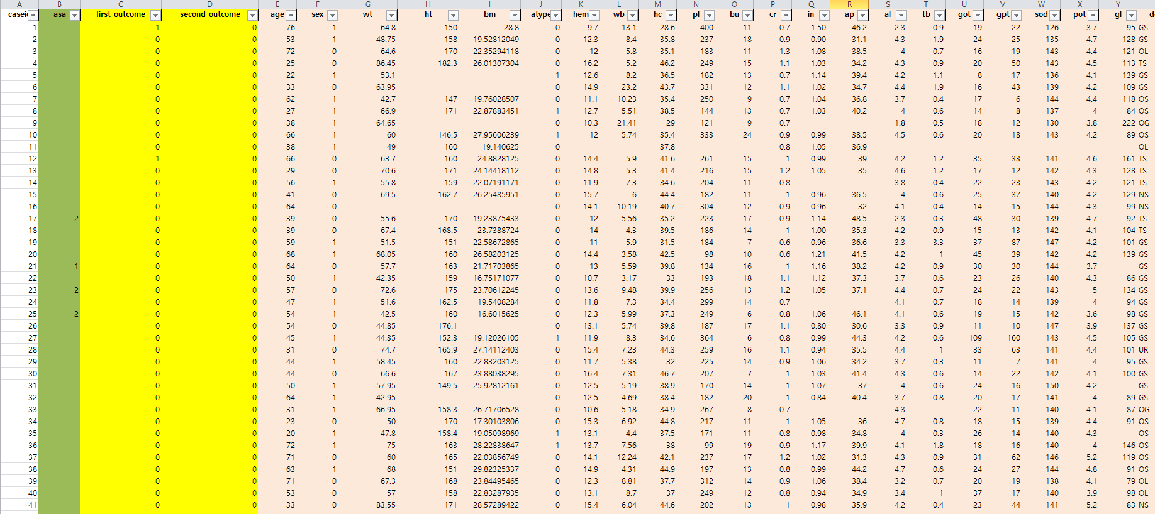
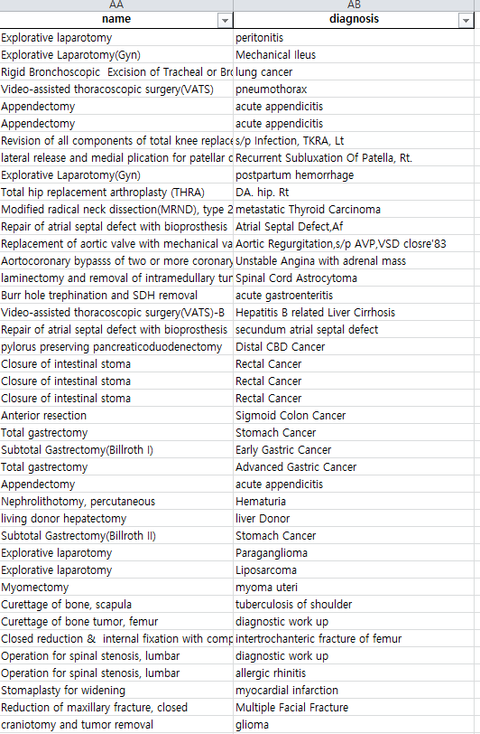
데이터 정제 : 데이터 통합, 데이터 변환
텍스트 변수(name, diagnosis)와 그 외 변수로 구분하여 각각 별개의 처리 진행.
<그 외 변수>
<텍스트 변수>

Slide 17
데이터 정제 : NLP(Natural Language Process)
텍스트를 Embedding 하기 위한 NLP 진행
NLP 자체로도 많은 비용이 소모되므로, 우선 최소한의 작업만 진행
원본 문장
특수문자 제거
Stopword 제거 및 소문자화
Total knee replacement arthroplasty (TKRA)
Osteosynthesis, femur
Replacement of mitral valve with mechanical valve
Craniotomy and intracerbral hematoma evacuation
Total knee replacement arthroplasty TKRA
Osteosynthesis femur
Replacement of mitral valve with mechanical valve
Craniotomy and intracerbral hematoma evacuation
total knee replacement arthroplasty tkra
osteosynthesis femur
replacement mitral valve mechanical valve
craniotomy intracerbral hematoma evacuation

Slide 18
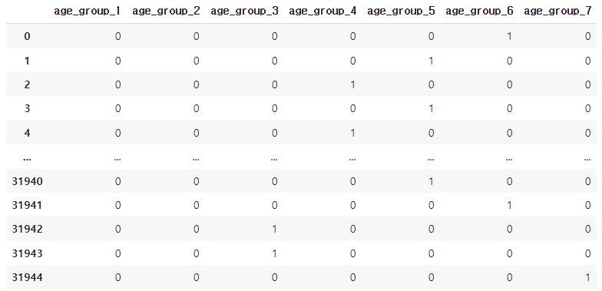
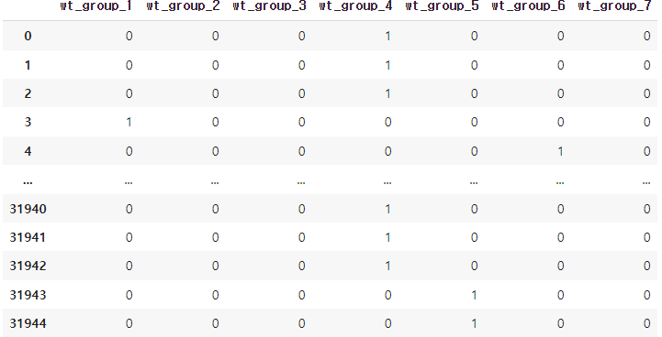
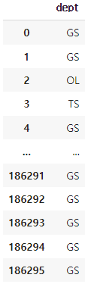
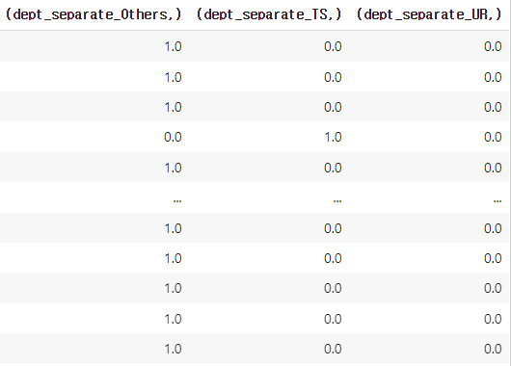
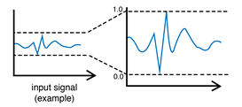

Feature Engineering
연속형, 범주형 변수에 대한 engineering 진행
연속형 변수
범주형 변수
age, wt 변수 구간화(Binning)
dept 변수 ‘TS’, ‘UR’, ‘Others’로 구분 및 One-hot-encoding
hem, pot 변수 제외
- 상관관계 및 T-test 고려
학습 효율성을 위한 Minmax scaling

Slide 19
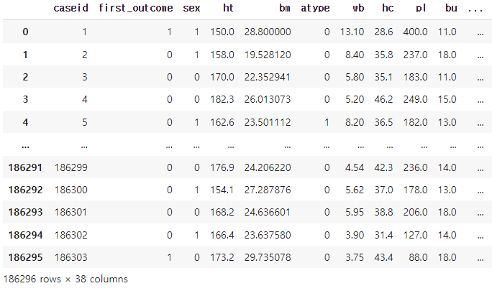
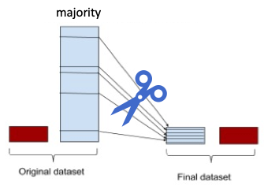
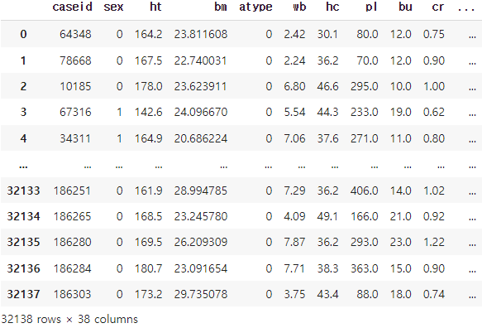
Under-sampling : Imbalanced 문제 해결
총 186,296개의 Case 중 합병증 발생 : 12,778(6.9%) / 합병증 미발생 : 173,518(93.1%).
Imbalanced 문제로 인해, 모델이 합병증을 잘 예측하지 못할 가능성 존재.
참고 논문에서는 loss function을 수정하는 방법을 사용하였으나, 본 과제에서는 Under-sampling 방법 채택(5:5)
<미발생 : 발생>
5:5
<Under-sampling>

Slide 20
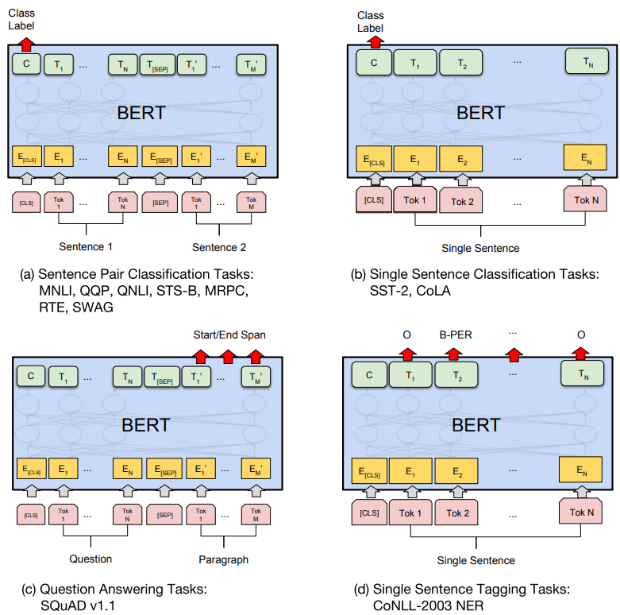
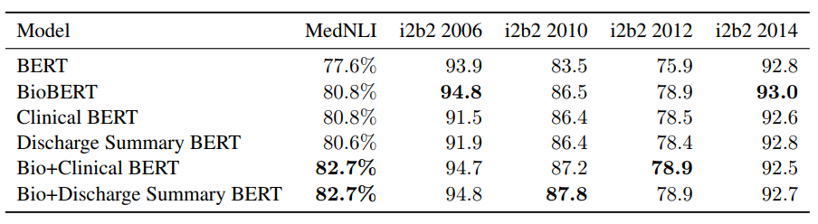
Text Embedding : Bio_Clinical BERT(Hugging Face)
논문에서 사용된 Bio_Clinical BERT 사용.
의학 전문 용어에 대한 Pretrained-Embedding Model로 Hugging Face 내 공개되어 있음.
Dataset : MIMIC-III(Medical Information Mart for Intensive Care)
GPU : GeForce GTX TITAN X 12 GB
Initialized : BioBERT
Batchsize : 32
Maximum seq. length : 128
Learning rate : 0.00005
<BERT Train Process>

Slide 21
Text Embedding : Tokenization & Embedding
Bio_Clinical BERT 를 사용하여 Tokenization & Embedding 진행.
Embedding은 각 Sentence가 768 차원의 벡터가 되도록 진행.
total knee replacement arthroplasty tkra
osteosynthesis femur
replacement mitral valve mechanical valve
craniotomy intracerbral hematoma evacuation
1 | 2 | … | 767 | 768
0.3314 | -0.2245 | 0.5486 | 0.5491 | -0.1354
0.5314 | -0.0184 | 0.4412 | -0.0513 | 0.1251
-0.2166 | 0.2165 | -0.1254 | 0.1324 | -0.1515
-0.1588 | 0.2163 | 0.1546 | -0.2164 | -0.6654
①
② ③ ④
<NLP 처리된 Text>
<Embedding result>

Slide 22

Modeling : BERT-DNN
참조 논문에 사용된 구조를 차용하여 현재 데이터에 맞도록 BERT-DNN 구조 수정.(Train : Test = 8 : 2)
Processed free text
Tokens
Embedding(Pooler output)
FC
Vertical concatenation
Explorative laparotomy
Explorative laparotomy
0.5648
Rigid Bronchoscopic …
Rigid Bronchoscopic …
0.131
curettage bone …
154, 64846, 1513, …
FC2
ReLU
0.0032
FC1
…
0.0031
…
Explorative laparotomy
Explorative laparotomy
0.6216
0.2213
Rigid Bronchoscopic …
Rigid Bronchoscopic …
early gastric cancer
101, 564, 4443
FC2
ReLU
0.1301
FC1
0.1341
…
…
FC
FC
Tensors
FC
Numerical
23. 56
0.6332
…
FC2
ReLU
FC1
ReLU
FC1
Minmax Scaler
FC1
…
…
0.6332
Database
18. 44
0.9532
0.9532
Categorical
OL
0
…
One-hot-encoding
…
0
TS
1
1

Slide 23
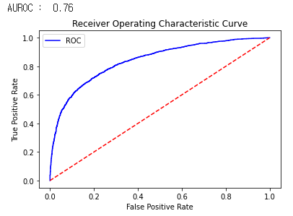
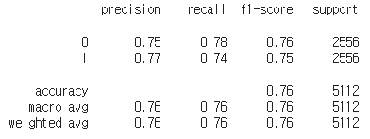
Model Evaluation
Test set에 대해 모델이 예측한 결과와 실제 결과 비교.
Confusion Matrix를 통한 각 지표 계산 및 AUROC 계산.
각 지표별 0.74~0.77에 분포하며, AUROC 또한 0.76으로 예측은 치우침 없이 고르게 진행됨

Slide 24
결론 및 한계점
결론
참조 논문을 이해하고, 논문에서 사용한 모델 구조를 차용하여 보유한 데이터에 맞는 딥러닝 모델 개발.
현재 모델을 Baseline으로, 더 많은 실험 및 연구를 통해 모델을 개선할 수 있는 가능성 확인.
Under-sampling은 5:5를 기준으로 하였으나, 약 77%의 정확도를 보이는 것은 모델이 하나의 값만 예측하는 것 보다 더 정답에 가깝게 예측하는 것으로, 보유 데이터에 대한 학습 가능성 확인.
한계점
합병증 발생 데이터가 미발생 데이터에 비해 현저히 부족하여 학습이 어려움(오히려 일반 머신러닝 알고리즘의 성능이 더 높을 가능성도 존재)
Baseline 모델 생성 및 학습 가능성은 확인하였으나, 기간이 비교적 짧은 관계로 성능 향상을 위한 지속적 모델 튜닝 및 추가 실험에 대해 진행하지 못함
개선 여지
합병증 발생 데이터 추가 확보
추가 분석을 통한 의미 있는 독립변수 및 파생변수 추출
NLP 단계에서 Stemming(어간 추출) 및 Lemmatization(표제어 추출)을 통한 추가 Cleansing
모델 구조 개선 및 지속적 Hyper-parameter 튜닝

Slide 25
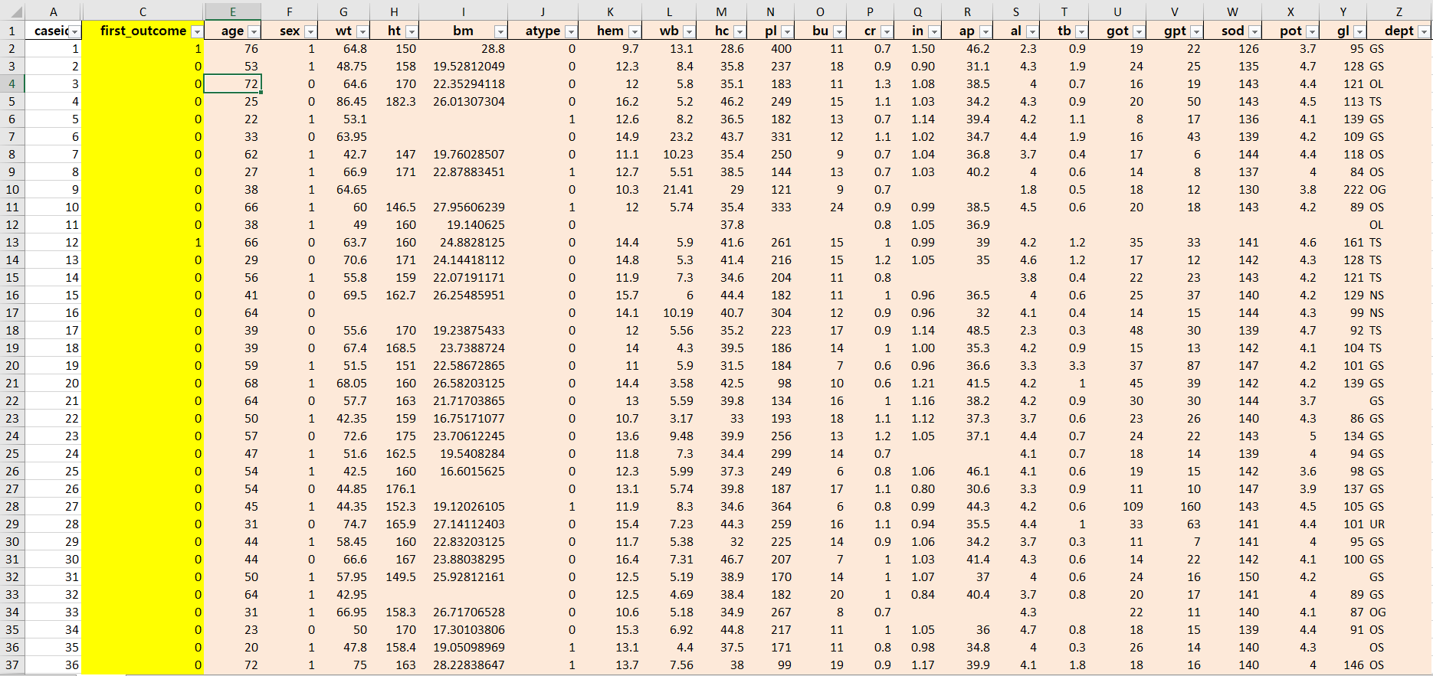
APPENDIX #1 : 데이터 샘플

Slide 26
APPENDIX #2 : 40kg 미만인 여성 환자 현황
전체 집단과 비교해서 연령이 높은 것으로 나타남
질소, 응고인자 등의 특정 변수에서는 40kg 미만인 여성 환자와 전체 집단 간의 차이가 없는 것으로 나타남
연령(age) 비교
질소(bu) 비교
통계량 | 전체 집단 | 40kg 미만 여성
최 솟 값 | 19 | 19
제1사분위수 | 48 | 51
최 빈 값 | 60 | 65
평 균 | 57 | 61.78
제3사분위수 | 69 | 75
최 댓 값 | 101 | 99
통계량 | 전체 집단 | 40kg 미만 여성
최 솟 값 | 1 | 2
제1사분위수 | 12 | 11
최 빈 값 | 14 | 14
평 균 | 15.37 | 15.35
제3사분위수 | 18 | 18
최 댓 값 | 124 | 108

Slide 27
APPENDIX #3 : 구동 환경 및 Library
구동 환경
Google Colab 으로 구축(2022.08.24 기준 Colab으로 코드 실행 시, 자동 구축됨)
OS platform : Linux Ubuntu 18.04 64Bit
Python : 3.7.13
Script : Jupyter Notebook
Library
pandas : 1.3.5
numpy : 1.21.6
sklearn : 1.0.2
tensorflow / keras : 2.8.0
nltk : 3.7

Slide 28
To do.
누락 변수/추가 변수 포함 및 NLP 정교하게 처리 후, 모델링
머신러닝 알고리즘과 비교
Second outcome에 대한 예측
Missing data : multiple imputation

